Slide 1




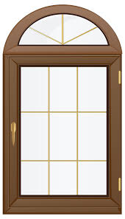
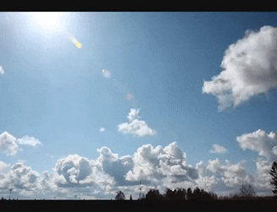
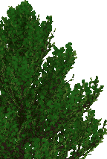
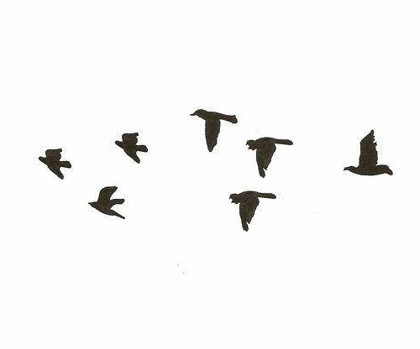
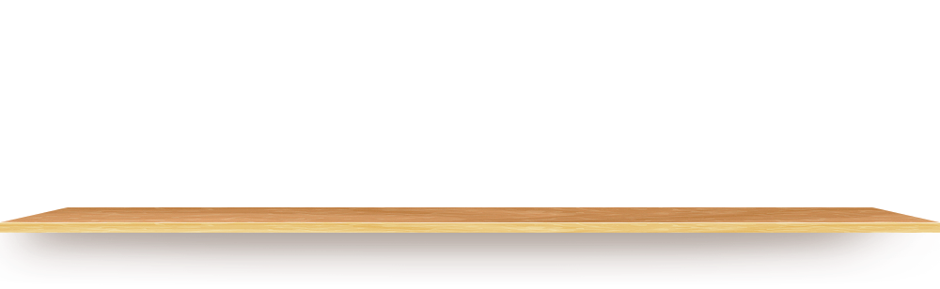

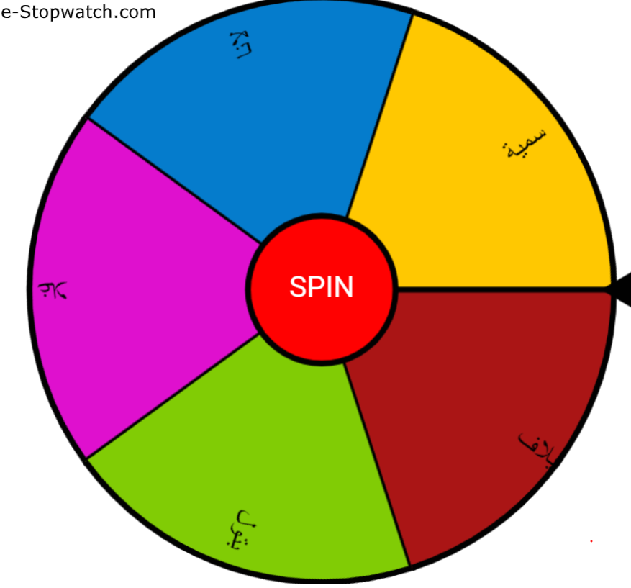
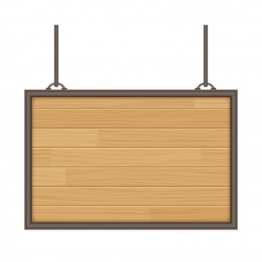

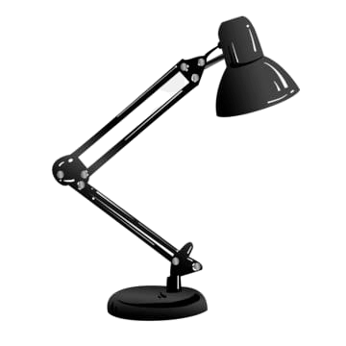
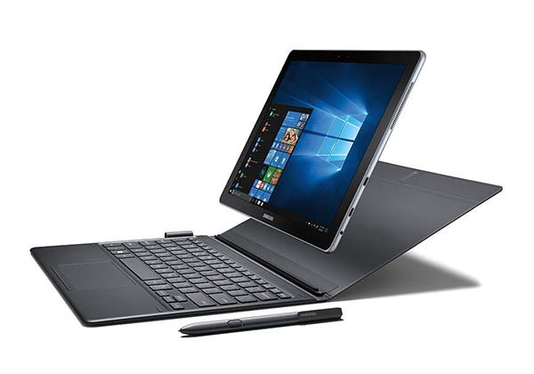
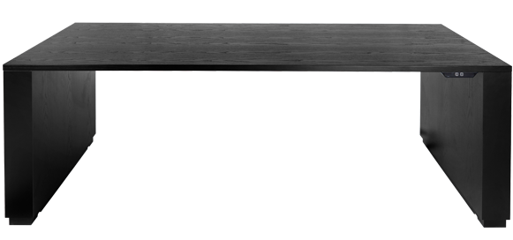
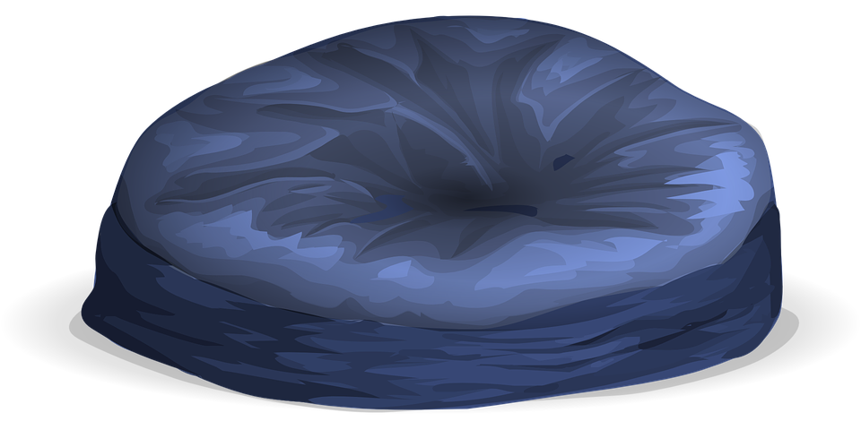


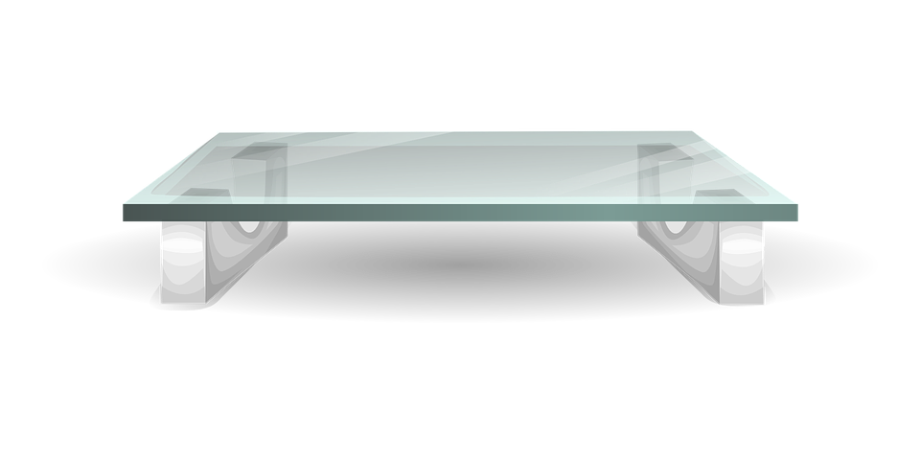
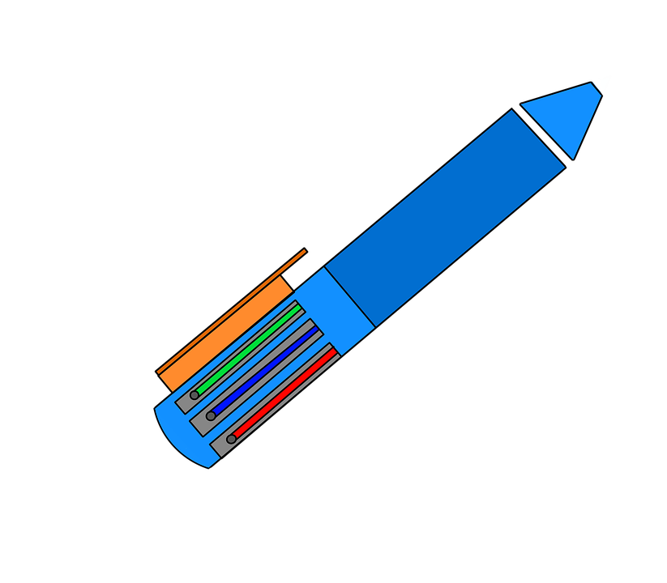
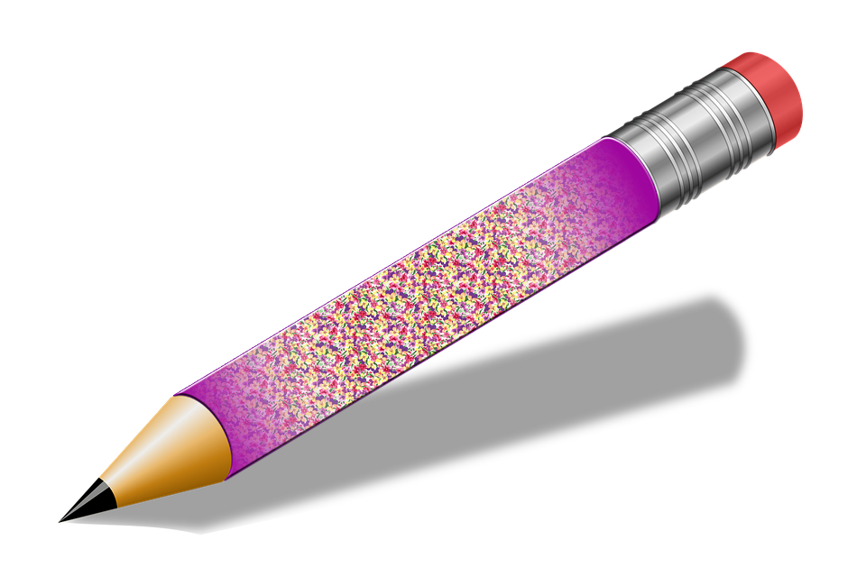
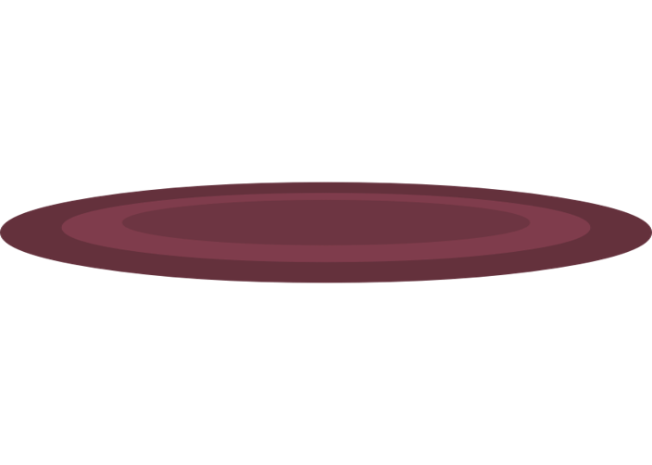

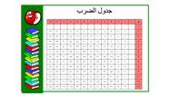
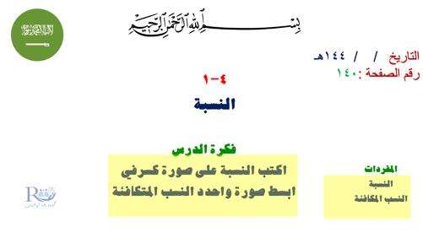
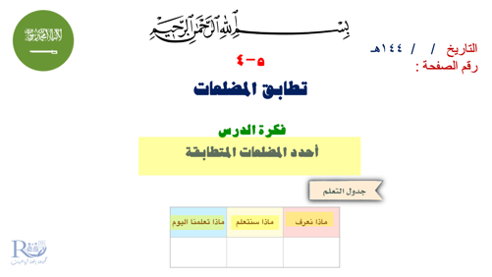

Slide 2





التاريخ / / ١٤٤هـ
رقم الصفحة :
٥-٤
تطابق المضلعات
فكرة الدرس
أحدد المضلعات المتطابقة
جدول التعلم
ماذا نعرف | ماذا سنتعلم | ماذا تعلمنا اليوم

Slide 3
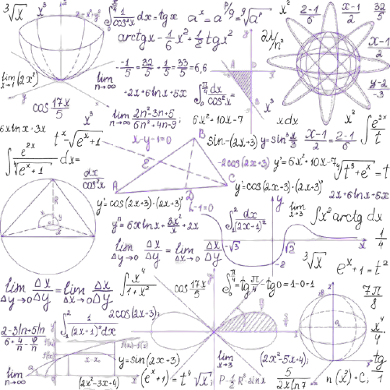


٥-٤
تطابق المضلعات

Slide 4
جدول الضرب
x | ٠ | ١ | ٢ | ٣ | ٤ | ٥ | ٦ | ٧ | ٨ | ٩ | ١٠ | ١١ | ١٢
٠ | ٠ | ٠ | ٠ | ٠ | ٠ | ٠ | ٠ | ٠ | ٠ | ٠ | ٠ | ٠ | ٠
١ | ٠ | ١ | ٢ | ٣ | ٤ | ٥ | ٦ | ٧ | ٨ | ٩ | ١٠ | ١١ | ١٢
٢ | ٠ | ٢ | ٤ | ٦ | ٨ | ١٠ | ١٢ | ١٤ | ١٦ | ١٨ | ٢٠ | ٢٢ | ٢٤
٣ | ٠ | ٣ | ٦ | ٩ | ١٢ | ١٥ | ١٨ | ٢١ | ٢٤ | ٢٧ | ٣٠ | ٣٣ | ٣٦
٤ | ٠ | ٤ | ٨ | ١٢ | ١٦ | ٢٠ | ٢٤ | ٢٨ | ٣٢ | ٣٦ | ٤٠ | ٤٤ | ٤٨
٥ | ٠ | ٥ | ١٠ | ١٥ | ٢٠ | ٢٥ | ٣٠ | ٣٥ | ٤٠ | ٤٥ | ٥٠ | ٥٥ | ٦٠
٦ | ٠ | ٦ | ١٢ | ١٨ | ٢٤ | ٣٠ | ٤٦ | ٤٢ | ٤٨ | ٥٤ | ٦٠ | ٦٦ | ٧٢
٧ | ٠ | ٧ | ١٤ | ٢١ | ٢٨ | ٣٥ | ٤٢ | ٤٩ | ٥٦ | ٦٣ | ٧٠ | ٧٧ | ٨٤
٨ | ٠ | ٨ | ١٦ | ٢٤ | ٣٢ | ٤٠ | ٤٨ | ٥٦ | ٦٤ | ٧٢ | ٨٠ | ٨٨ | ٩٦
٩ | ٠ | ٩ | ١٨ | 27 | ٣٦ | ٤٥ | ٥٤ | ٦٣ | ٧٢ | ٨١ | ٩٠ | ٩٩ | ١٠٨
١٠ | ٠ | ١٠ | ٢٠ | ٣٠ | ٤٠ | ٥٠ | ٦٠ | ٧٠ | ٨٠ | ٩٠ | ١٠٠ | ١١٠ | ١٢٠
١١ | ٠ | ١١ | ٢٢ | ٣٣ | ٤٤ | ٥٥ | ٦٦ | ٧٧ | ٨٨ | ٩٩ | ١١٠ | ١٢١ | ١٣٢
١٢ | ٠ | ١٢ | ٢٤ | ٣٦ | ٤٨ | ٦٠ | ٧٢ | ٨٤ | ٩٦ | ١٠٨ | ١٢٠ | ١٣٢ | ١٤٤

Slide 5
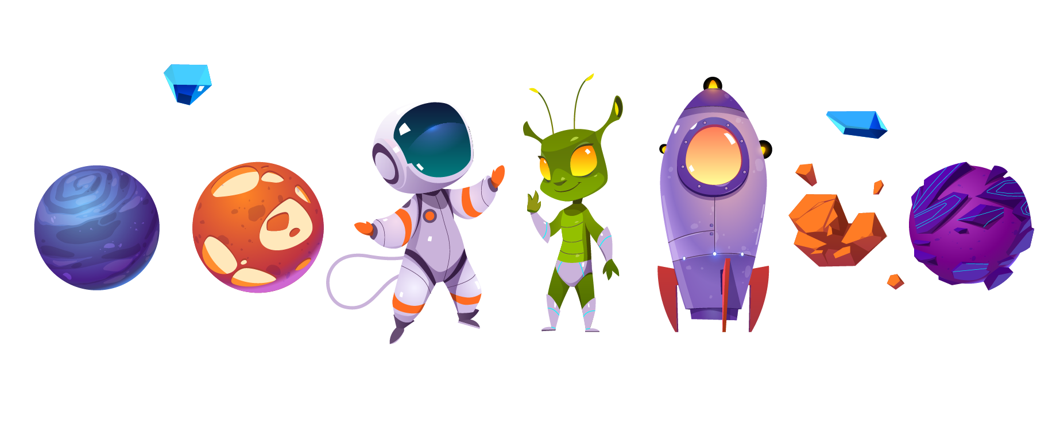
لوحة تعزيز النجوم

Slide 6
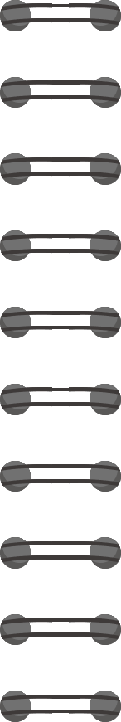






تطابق المضلعات
ضع العلامة نفسها على المضلعات التي لها نفس الشكل والقياس
نشــــاط
تسمى المضلعات التي لها
نفس الشكل و القياس
المضلعات المتطابقة

Slide 7
تطابق المضلعات
ب
هل انطبق المضلعان على بعضهما ؟
لاحظ الشكلين التاليين :
أكمل الجدول التالي :
نشــــاط
الأضلاع المتطابقة | الزوايا المتطابقة
جـ
أ
≅
≅
د
ق
أ
ق
د و
أ ب
و
≅
≅
و
ق
ب
ق
و ز
ب جـ
≅
≅
ز
ق
جـ
ق
د ز
أ جـ
ز
د
إذا تطابق مضلعان فإن أضلاعهما المتناظرة متطابقة وزواياهما المتناظرة متطابقة أيضا .

Slide 8

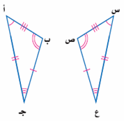


تطابق المضلعات
مفهوم

Slide 9
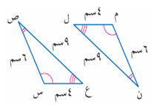
تطابق المضلعات
حدد ما إذا كان المضلعان في الشكل التالي متطابقين أم لا .
وإذا كانا كذلك فسم الأجزاء المتناظرة واكتب جملة التطابق :
مثال
الزوايا
الأضلاع
≅
≅
ع
ل
م ن
س ص
≅
≅
ص
ن
ن ل
ص ع
≅
≅
س
م
ل م
ع س
المثلثان متطابقان
مما سبق ينتج أن :
≅
∆ س ع ص
∆ م ل ن
جملة التطابق :

Slide 10
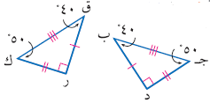
تطابق المضلعات
حدد ما إذا كان المضلعان في الشكل التالي متطابقين أم لا .
وإذا كانا كذلك فسم الأجزاء المتناظرة واكتب جملة التطابق :
الزوايا
الأضلاع
≅
≅
تحقق من فهمك
ق
ب
ق ك
ب جـ
≅
≅
ك
جـ
ك ر
جـ د
≅
≅
ر
د
ق ر
ب د
المثلثان متطابقان
مما سبق ينتج أن :
≅
∆ ق ك ر
∆ ب جـ د
جملة التطابق :

Slide 11
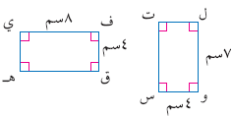
تطابق المضلعات
حدد ما إذا كان المضلعان في الشكل التالي متطابقين أم لا .
وإذا كانا كذلك فسم الأجزاء المتناظرة واكتب جملة التطابق :
تحقق من فهمك
الأضلاع المتناظرة غير متطابقة
الزوايا المتناظرة متطابقة
المضلعان غير متطابقان
مما سبق ينتج أن :

Slide 12
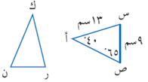
تطابق المضلعات
≅
في الشكل : ، أوجد :
∆ ك ر ن
∆ أ س ص
ن ر
ك
ق
مثال
أ تناظر ك
≅
∆ ك ر ن
∆ أ س ص
من جملة التطابق
≅
= ^{٥}٤٠
ك
ق
ك
أ
≅
ن ر = ٩ سم
س ص
ن ر

Slide 13
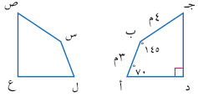
في الشكل ، إذا كان المضلع أ ب جـ د يطابق المضلع ل س ص ع ، فأوجد:
ص
ق
س ص
س
ق
ب تناظر س
مجموع زوايا الرباعي = ^{٥}٣٦٠
تحقق من فهمك
≅
∆ ل س ص ع
∆ أ ب جـ د
من جملة التطابق
= ^{٥}٣٦٠ – ( ^{٥}١٤٥ + ^{٥}٧٠ + ^{٥}٩٠ )
جـ
ق
≅
ق
س
ب
= ^{٥}١٤٥
س
= ^{٥}٣٦٠ – ^{٥}٣٠٥
^{٥}٥٥
= ^{٥}٥٥
≅
س ص = ٤ م
س ص
ب جـ
≅
= ^{٥}٥٥
ص
ق
ص
جـ

Slide 14
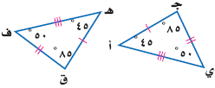
حدد ما إذا كان المضلعان في الشكل التالي متطابقين أم لا .
وإذا كانا كذلك فسم الأجزاء المتناظرة واكتب جملة التطابق :
الزوايا
الأضلاع
≅
≅
تاكد
هـ
أ
هـ ق
أ جـ
≅
≅
ف
ي
ق ف
جـ ي
≅
≅
ق
جـ
هـ ف
أ ي
المثلثان متطابقان
مما سبق ينتج أن :
≅
∆ هـ ق ف
∆ أ جـ ي
جملة التطابق :

Slide 15

تطابق المضلعات
حدد ما إذا كان المضلعان في الشكل التالي متطابقين أم لا .
وإذا كانا كذلك فسم الأجزاء المتناظرة واكتب جملة التطابق :
الزوايا
الأضلاع
تاكد
≅
≅
ل
ط
ل ك
ط ك
٢
١
≅
≅
م
ن
ل م
ط ن
≅
≅
ك₁
ك₂
م ك
ن ك
المثلثان متطابقان
مما سبق ينتج أن :
≅
∆ ل م ك
∆ ط ن ك
جملة التطابق :

Slide 16
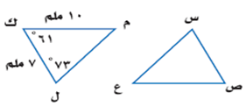
س تناظر ل
≅
في الشكل : ، أوجد :
∆ ل ك م
∆ س ص ع
≅
∆ ل ك م
∆ س ص ع
من جملة التطابق
ع
ق
ص ع
س ص
س
ق
مجموع زوايا المثلث = ^{٥}١٨٠
تاكد
≅
= ^{٥}٧٣
س
ق
ل
س
= ^{٥}١٨٠ – (^{٥}٧٣ + ^{٥}٦١ )
م
ق
≅
س ص = ٧ ملم
ل ك
س ص
= ^{٥}١٨٠ – ^{٥}١٣٤
^{٥}٤٦
= ^{٥}٤٦
≅
ص ع = ١٠ ملم
ك م
ص ع
ع تناظر م
≅
≅
= ^{٥}٤٦
ع
ق
∆ س ص ع
م
ع
∆ ل ك م
من جملة التطابق

Slide 17
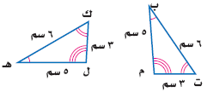
تطابق المضلعات
حدد ما إذا كان المضلعان في الشكل التالي متطابقين أم لا .
وإذا كانا كذلك فسم الأجزاء المتناظرة واكتب جملة التطابق :
الزوايا
الأضلاع
تدرب
≅
≅
هـ
ب
هـ ك
ب ت
≅
≅
ك
ت
ك ل
ت م
≅
≅
ل
م
هـ ل
ب م
المثلثان متطابقان
مما سبق ينتج أن :
≅
∆ هـ ك ل
∆ ب ت م
جملة التطابق :

Slide 18
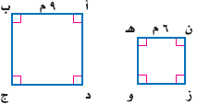
حدد ما إذا كان المضلعان في الشكل التالي متطابقين أم لا .
وإذا كانا كذلك فسم الأجزاء المتناظرة واكتب جملة التطابق :
تدرب
الأضلاع المتناظرة غير متطابقة
الزوايا المتناظرة متطابقة
المضلعان غير متطابقان
مما سبق ينتج أن :

Slide 19
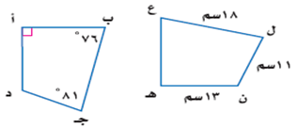
في الشكل ، إذا كان المضلع أ ب جـ د يطابق المضلع هـ ع ل ن ، فأوجد:
مجموع زوايا الرباعي = ^{٥}٣٦٠
هـ
ق
ن
ق
د جـ
أ د
= ^{٥}٣٦٠ – ( ^{٥}٨١ + ^{٥}٧٦ + ^{٥}٩٠ )
د
ق
تدرب
≅
أ د = ١٣ سم
هـ ن
أ د
= ^{٥}٣٦٠ – ^{٥}٢٤٧
= ^{٥}١١٣
≅
د جـ = ١١ سم
^{٥}١١٣
ن ل
د جـ
≅
= ^{٥}١١٣
ن
ق
د
ن
≅
= ^{٥}٩٠
هـ
ق
أ
هـ

Slide 20

مجموع زوايا الرباعي = ^{٥}٣٦٠
تدرب
= ^{٥}٣٦٠ – ( ^{٥}١٤٥ + ^{٥}٤٥ + ^{٥}٩٠ )
س
ق
≅
= ^{٥}٣٦٠ – ^{٥}٢٨٠
أ ب جـ د
س ص ع ل
جملة التطابق :
^{٥}٨٠
= ^{٥}٨٠
≅
= ^{٥}٨٠
أ
ق
س
أ

